Slide 1
Greedy Algorithm
2022 AlgoLive 11th study
X

Slide 2
Greedy Algorithm
2022 AlgoLive 11th study
X
Greedy Algorithm이란?
“눈 앞의 이익만을 좇는 알고리즘”

Slide 3
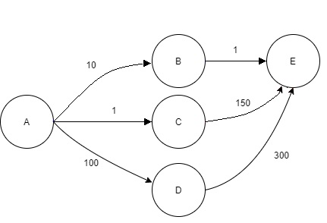
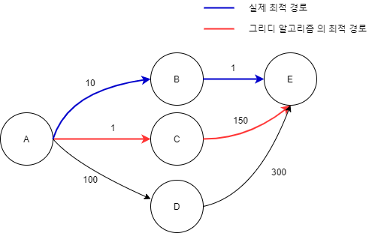
Greedy Algorithm
2022 AlgoLive 11th study
X
결과가 항상 옳은가?

Slide 4
Greedy Algorithm
2022 AlgoLive 11th study
X
결과가 항상 옳은가?
-> Local Optimum (지역적 최적) O -> Global Optimum (최적) X

Slide 5
Greedy Algorithm
2022 AlgoLive 11th study
X
Greedy Algorithm 사용 조건?
탐욕 선택 속성
최적 부분 구조

Slide 6
Greedy Algorithm
2022 AlgoLive 11th study
X
탐욕 선택 속성?
탐욕적으로만 선택을 해도 최적해를 구할 수 있다는 뜻
(현재까지의 최적해)
즉, 지역적 최적의 선택이 최적해에 포함되어야 함

Slide 7
Greedy Algorithm
2022 AlgoLive 11th study
X
최적 부분 구조?
전체 문제의 해를 부분 문제로 구할 수 있는 분할 가능한 구조

Slide 8
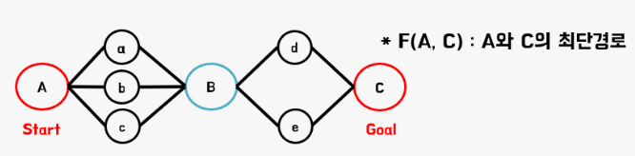
Greedy Algorithm
2022 AlgoLive 11th study
X
최적 부분 구조
: F(A,C) = F(A,B) + F(B,C) 로 나타낼 수 있음
탐욕적 선택 속성
: F(A,B)를 구할 때, A의 입장에서 가장 가까운 길을 선택해도,
F(a,B), F(b,B), F(c,B)와 관계 없이 F(A,B)의 해에 포함됨

Slide 9
Greedy Algorithm
2022 AlgoLive 11th study
X
Greedy Algorithm의 예시
Ex. Dijkstra Algorithm

Slide 10
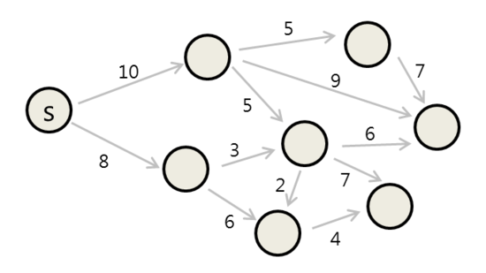
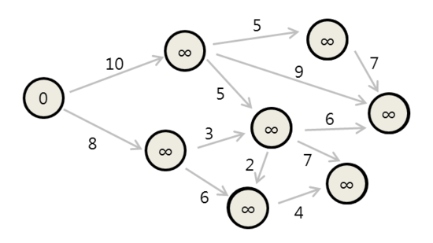
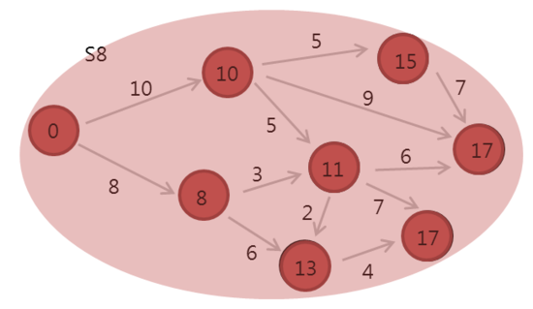
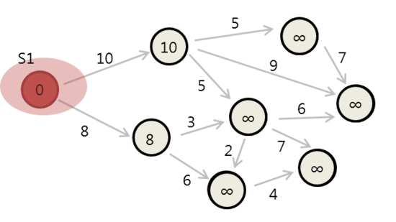
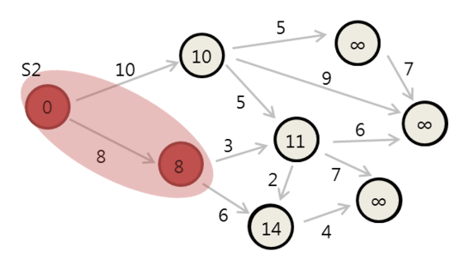
Greedy Algorithm
2022 AlgoLive 11th study
X

Slide 11
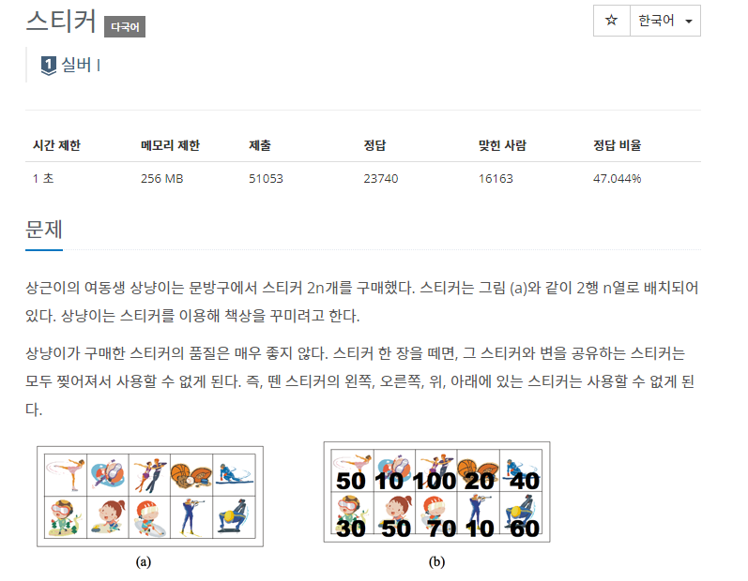
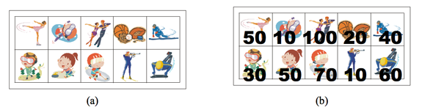
Greedy Algorithm
2022 AlgoLive 11th study
X

Slide 12
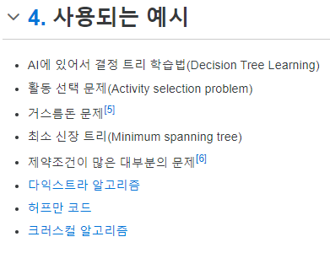
Greedy Algorithm
2022 AlgoLive 11th study
X
그래서 언제 사용해야 되나?
단, 동전들에 배수관계가 성립할 때만 한정.
Ex) 1, 5, 10, 25, 50 (O) / 1, 3, 10, 30, 50, (X)
항상 그런 것은 아니지만, 프로그래밍 문제를 풀 때
제약조건이 많다면 대부분 greedy로 풀리는 경우가 많다. 다만 greedy인 줄 알고 풀었다가 피 보는 경우도 있다.

Slide 13
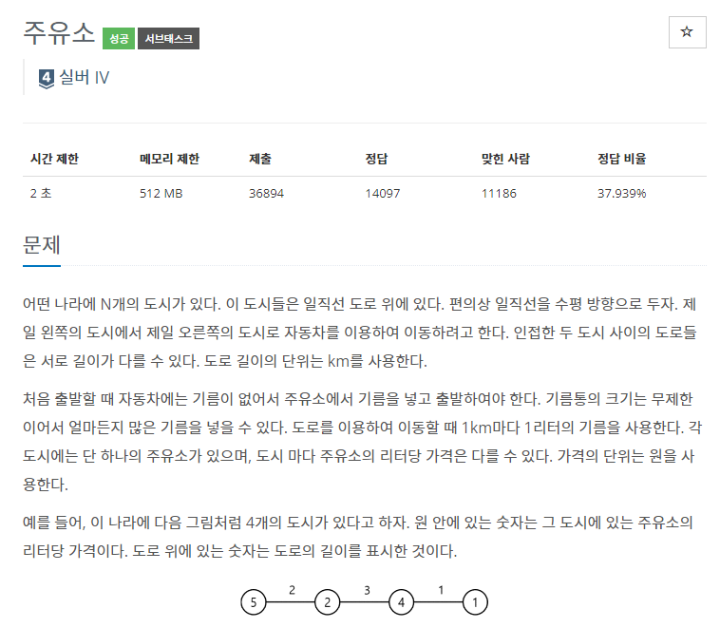
Greedy Algorithm
2022 AlgoLive 11th study
X

Slide 14
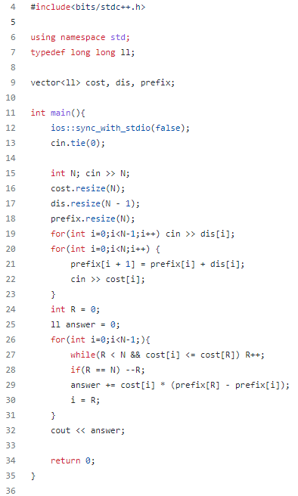
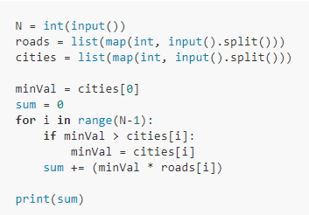
Greedy Algorithm
2022 AlgoLive 11th study
X

Slide 15
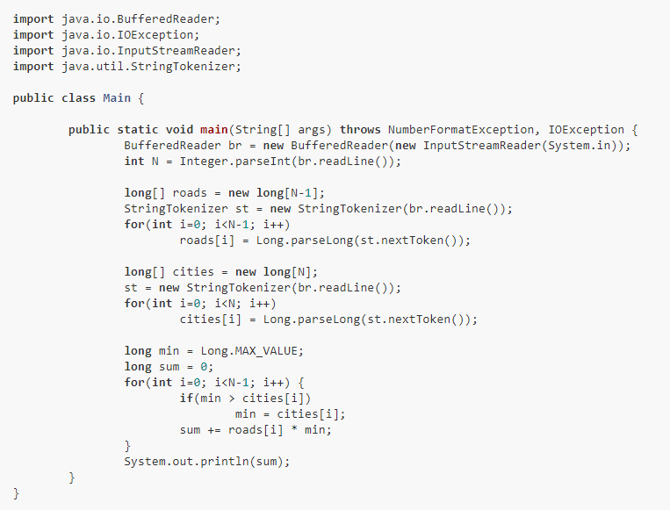
Greedy Algorithm
2022 AlgoLive 11th study
X

Slide 16
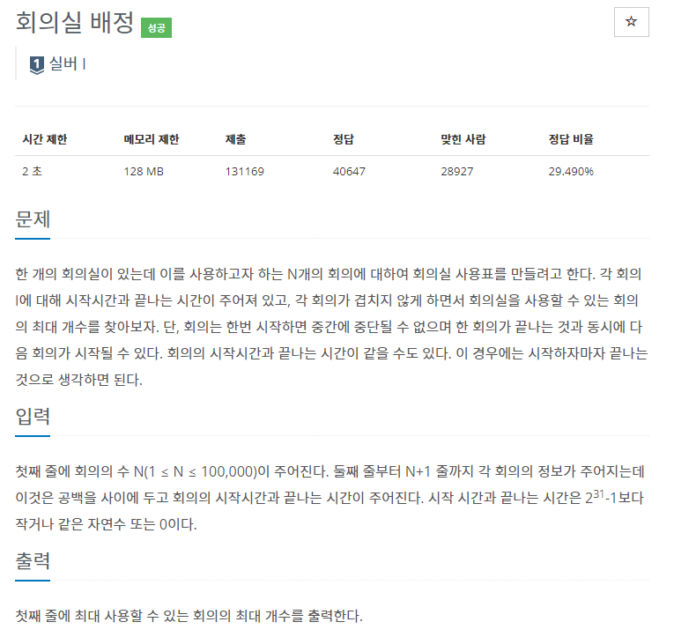
Greedy Algorithm
2022 AlgoLive 11th study
X

Slide 17
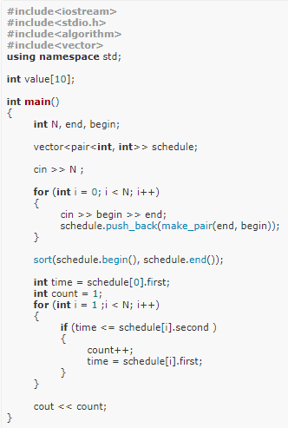
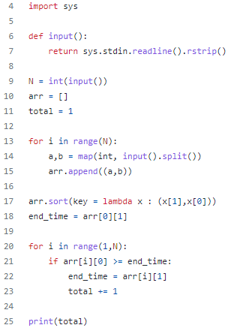
Greedy Algorithm
2022 AlgoLive 11th study
X

Slide 18
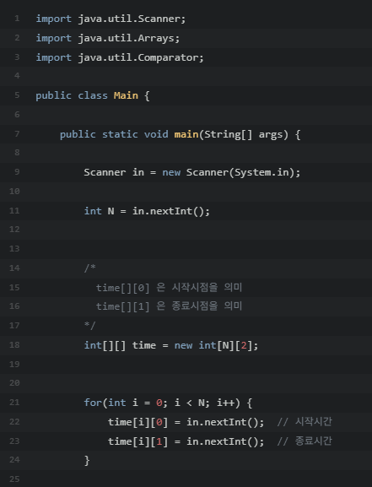
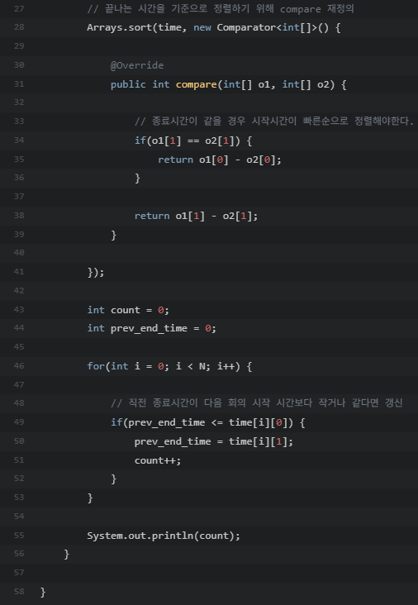
Greedy Algorithm
2022 AlgoLive 11th study
X

Slide 19
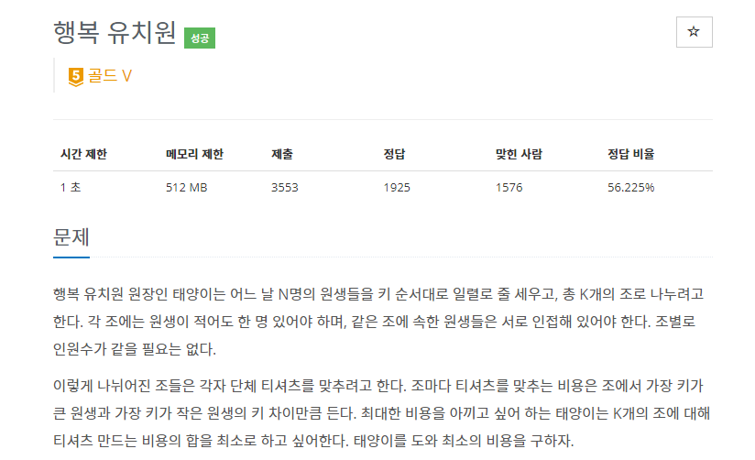
Greedy Algorithm
2022 AlgoLive 11th study
X

Slide 20
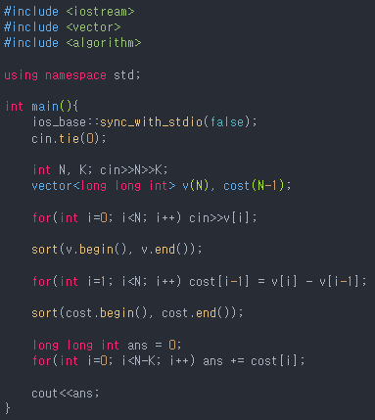
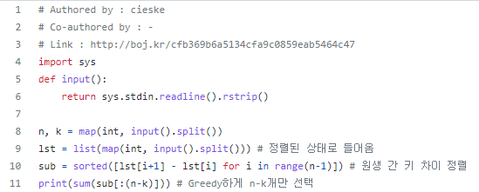
Greedy Algorithm
2022 AlgoLive 11th study
X

Slide 21
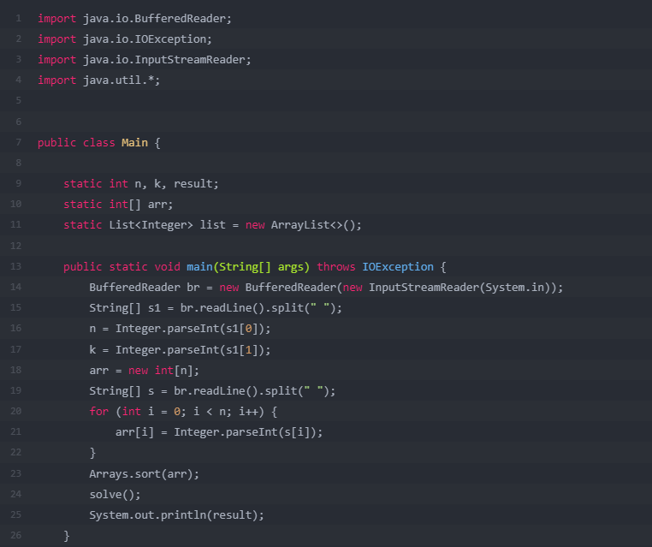
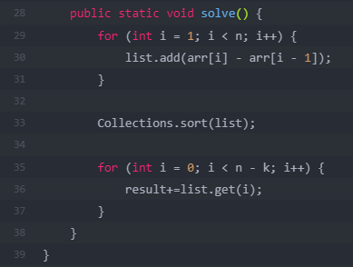
Greedy Algorithm
2022 AlgoLive 11th study
X

Slide 22
Thank you

